Slide 1
PowerToolsの過去、現在、未来
グレープシティ株式会社
ツール事業部
テクニカルエバンジェリスト
八巻 雄哉

Slide 2



Slide 3

とは
グレープシティが提供する
Visual Basic、Visual Studio用
開発支援ツールのシリーズ名
多くの製品がコンポーネント
（コントロール）のかたちで機能を提供
グレープシティが開発した製品
＋
海外の優れた製品をよりすぐってローカライズ

Slide 4




















PowerTools® Series（.NET製品）
SPREAD
LiveControls
Secure iNetSuite
Secure FTP
Secure Mail
SSL Sockets
ComponentOne Studio
FlexGrid
True DBGrid
True WebGrid
Menus&Toolbars
Sizer
WebMenus&WebBars
Preview
True WebReports
True WinReports
True WinChart
True WebChart
LEADTOOLS
InputMan
El Tabelle MultiRow
El Tabelle Sheet
TabPlus
ActiveReports

Slide 5
PowerToolsの過去

Slide 6
の歴史
 | 1993 | 1994 | 1995 | 1996
Windows
3.1
NT 3.1
NT 3.5
95
NT 4.0
Visual Basic
2.0
4.0
Visual Basic
ランタイム
2.0
4.0（16bit、32bit）
UIテクノロジ
Visual Basicフォーム
Visual Basicフォーム
OCX（16bit、32bit）
VBX
（16bit）
InputMan 1.1J
InputMan 4.0J
PowerTools
SPREAD 2.0J
SPREAD 2.5J

Slide 7
の歴史
 | 1997 | 1998 | 1999 | 2000
Windows
98
2000
ME
Visual Basic
5.0
ActiveX（32bit）
6.0
Visual Basic
ランタイム
5.0
6.0
Visual Basicフォーム
DHTML + ActiveXコントロール
ActiveXドキュメント
Visual Basicフォーム
DHTML + ActiveXコントロール
ActiveXドキュメント
UIテクノロジ
PowerTools
ActiveX（32bit）
InputMan 5.0J
ActiveReports 1.0J
SPREAD 3.0J
VS-Flex 2.0J
InputMan 6.0J

Slide 8

の歴史
 | 2001 | 2002 | 2003 | 2004
Windows
XP
Server 2003
XP SP2
Visual Studio .NET
2002
2003
.NET Framework
1.0
1.1
UIテクノロジ
Windowsフォーム
ASP.NET
Windowsフォーム
ASP.NET
PowerTools
.NETコンポーネント
FlexGrid 1.0J
ActiveReports 1.0J
SPREAD 1.0J Win
InputMan 1.0J Win
InputMan 2.0J Win

Slide 9
の歴史
 | 2005 | 2006 | 2007 | 2008
Windows
2/27発売
Server 2003 R2
Vista
Server 2008
2/27発売
Visual Studio
2008
2005
.NET Framework
2.0
3.0
3.5
Windowsフォーム
ASP.NET
Windowsフォーム
ASP.NET
WPF
UIテクノロジ
Silverlight 1.0
PowerTools
.NETコンポーネント
SPREAD 2.5J Web
SPREAD 2.5J Win
InputMan 4.0J Win
ActiveReports 3.0J

Slide 10
PowerToolsの現在

Slide 11
開発環境の現在

Slide 12
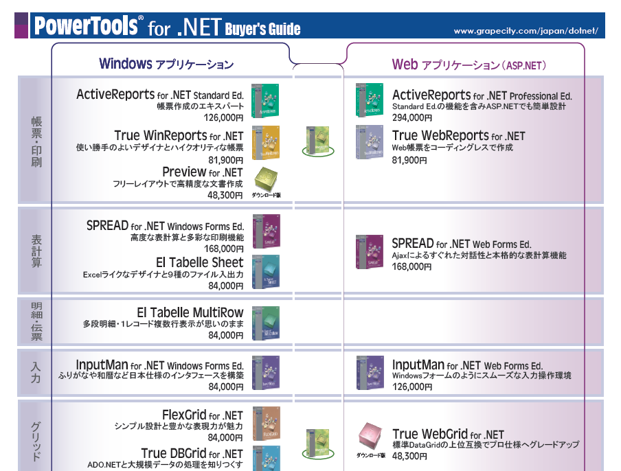

Slide 13
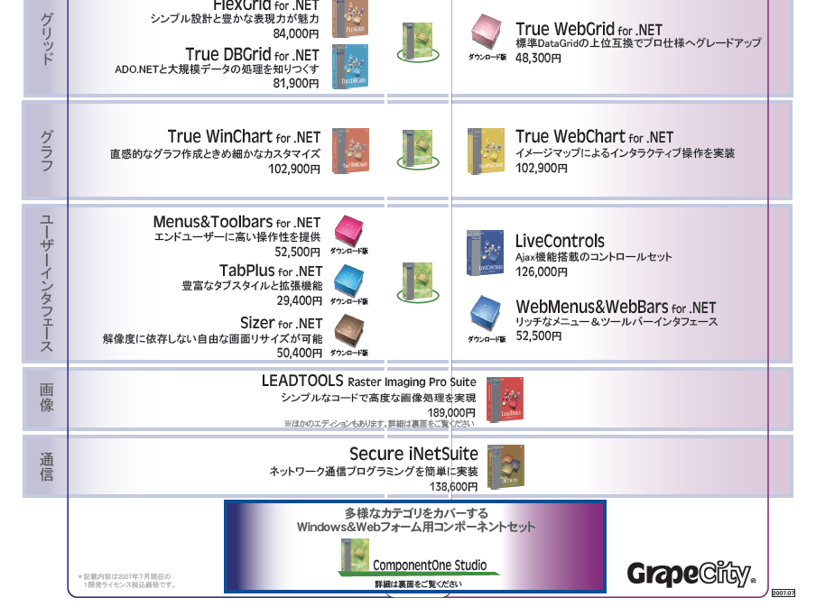

Slide 14
よくある質問
なぜ同じような製品が
2つ以上存在しているのですか？
  例1）グリッド、表計算
    SPREAD、FlexGrid、El Tabelle、True DBGrid…
  例2）レポート
    ActiveReports、TrueWinReports

Slide 15
共通部分と得意部分
同じように見える製品も
得意な部分が異なる
製品B
この部分の機能だけが必要な場合、いずれの製品も選択候補となる
1つの製品だけでは
多様なニーズに
対応することが難しい
製品A
製品C

Slide 16
よくある誤解
英語版を使ったほうが良いのではないか？
  .NETは完全にUnicode対応しているので、
  もう2バイト文字の問題はないはず
  2バイト文字が表示できるだけで、
  本当に問題がありませんか？

Slide 17
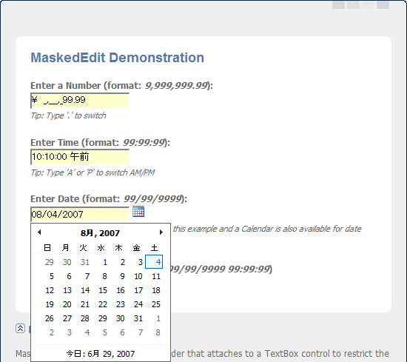
例その１
99円99銭?!
午前をつけるなら
「午前10時10分」かな
順序もおかしいけれど、「月」だけ単位が
表示されるのも？？

Slide 18
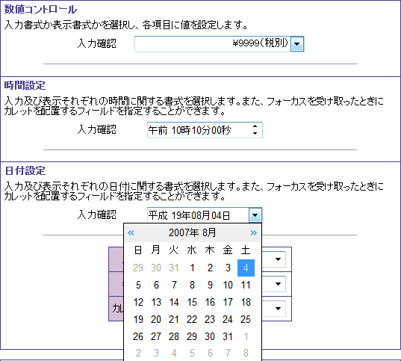
これが正解

Slide 19
例その２
IMEとは…
      Institute of Makers of Explosives
      爆発物製造業者協会【略】IME
      http://www.ime.org/
  例）SPREAD for .NET
    CharacterSet列挙型に追加
      Hiragana、KatakanaHalf、Katakana、KanjiOnly、KanjiOnlyIME、AllIME

Slide 20
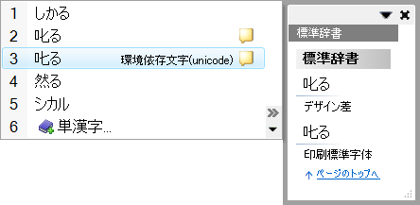
例 その３
JIS2004文字 – サロゲートペア対応
  Windows Vista対応における最大の問題？
  （日本では…）

Slide 21

Demo 1
InputMan for .NET 2.0J Web Forms Edition（Windows Vista対応版）

Slide 22
例 その4
製品付属サンプルプロジェクト数
  とある製品の英語版
    21 × 4（VS2003、VS2005、C#、VB）= 84個
  同じ製品の日本語版
    147×4 （VS2003、VS2005、C#、VB）= 588個
製品ドキュメント
 | とある製品の英語版 | 同じ製品の日本語版
ユーザーガイドのページ数 | 287 | 431
ドキュメントファイル容量（未圧縮） | 13.5MB | 20.4MB

Slide 23
よくある誤解
英語版を使ったほうが良いのではないか？
  日本語版で公開されていない修正モジュールが、英語版で公開されていることがある。
  すべての修正モジュールが、以前のバージョン
  より品質が良い（デグレードがない）とは
  限りません。
  日本語版でしか提供していない
  修正モジュールもあります。

Slide 24
文化の違い アメリカと日本
市場性
  アメリカ：スピード重視
    売れる条件は市場へのインパクト
    もたもたしているとライバル会社に負ける
  日本：品質こそすべて
    品質の良いものが結果的に生き残る

Slide 25
文化の違い アメリカと日本
品質に対する考え
  アメリカでは
  バグはあって当たり前。
  バグはユーザーと一緒に
  潰していけば良い。
  日本では
  基本的にバグはあってはいけないもの。
  お客様はテスターではない。

Slide 26


文化の違いを感じる例
この製品はWindows Vistaに対応していますか（動作確認済ですか）？
？？？何かWindows Vista上での問題があったのですか？それならば
修正しますので報告してください。
…いや特に問題があったわけではないのですが、動作保証があるのか
どうかを知りたいのですが…………

Slide 27
よくある誤解への回答
日本語版ではグレープシティが独自に
日本のためのテストを行い品質を
高めてからリリースしています。
その割にはバグが
……………………………
品質の追求に終わりはありません。
より一層努力していまいります。

Slide 28

日本の市場に適したサポート
サポート期間
  PowerToolsシリーズ共通のサポートポリシーにより、英語版よりも長いサポート期間を設定
Version 2.0（現行販売製品）
Version 1.0（販売終了製品）
次バージョン発売
製品発売
販売終了
製品発売から3年
販売終了から1年
販売が終了しているVersion 1.0は「製品発売から3年」か「販売終了から1年」のどちらか長いほうが適用
現行販売製品は販売終了までサポートが終了することはない

Slide 29
文化の違い アメリカと日本（おまけ）
国民気質
  アメリカ：実用的、合理主義、Simple is Best
  日本：細かい、こだわりが強い

Slide 30



細かい例 その１
SPREADのチェックボックス
  SPREAD 2.0J ～ 6.0J
    独自に描画
  SPREAD 7.0 ～ for.NET 2.5J
    Windows標準のチェックボックス
      クラシック
      XP

Slide 31
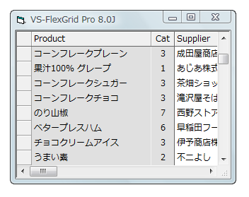
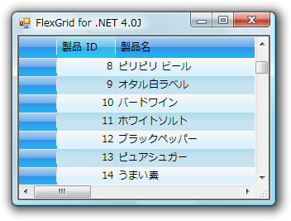
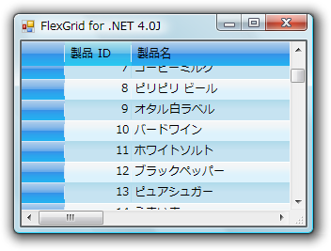
細かい例 その２
ActiveX版
FlexGrid for .NET 4.0J
ScrollFlags列挙体
  ScrollByRowColumnを追加
ピクセル単位ではなく、行または
列単位でスクロールします。
行単位のスクロール
.NET版
ピクセル単位の
スクロール

Slide 32
よくある誤解
ActiveReportsは
グレープシティの自社開発製品である。

Slide 33
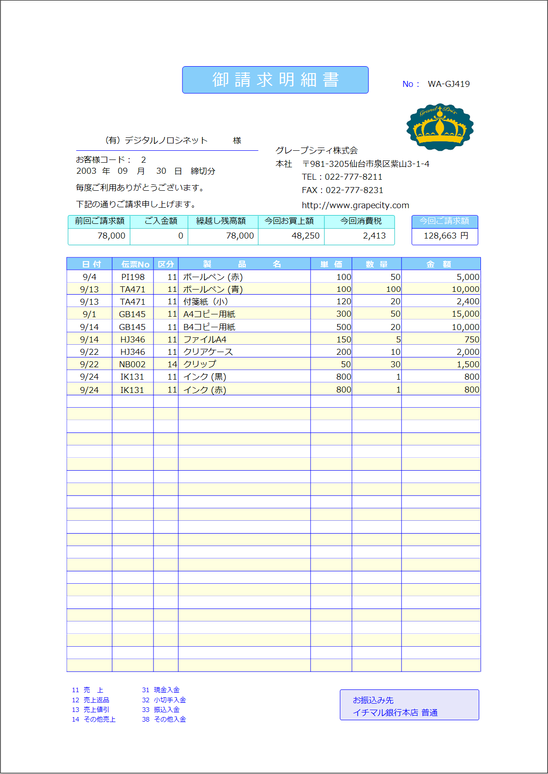
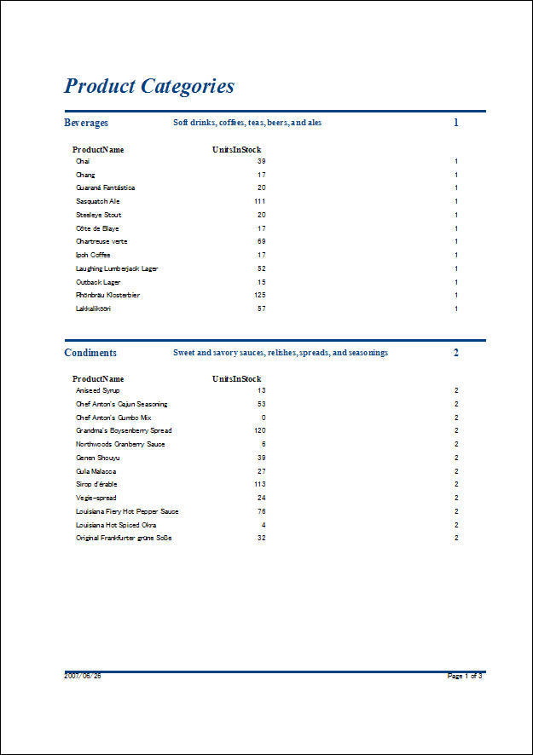
文化の違い：帳票
日本の帳票
アメリカのレポート

Slide 34
帳票文化日本
レイアウト
  行間、文字ピッチ
罫線
  とにかく罫線で囲む、角は丸くする、
  合計行は2重線など非常に細かい
日本にしか存在しないバーコード
  QRコード、カスタマバーコード、
  コンビニバーコード（出力精度の問題）
外字
  特に人名を取り扱うシステムでは重要

Slide 35
ActiveReports for .NET 3.0J
共同開発した機能
  行間（LineSpacingプロパティ）
  文字ピッチ（CharacterSpacingプロパティ）
  角丸の丸み調整（RoundingRadiusプロパティ）
  EAN-128バーコードのドット補正機能
    BarAdjustプロパティ
    Dpiプロパティ
    ModuleSizeプロパティ
本当に地味な機能ですが、日本の帳票には
あって当たり前の機能でした。

Slide 36
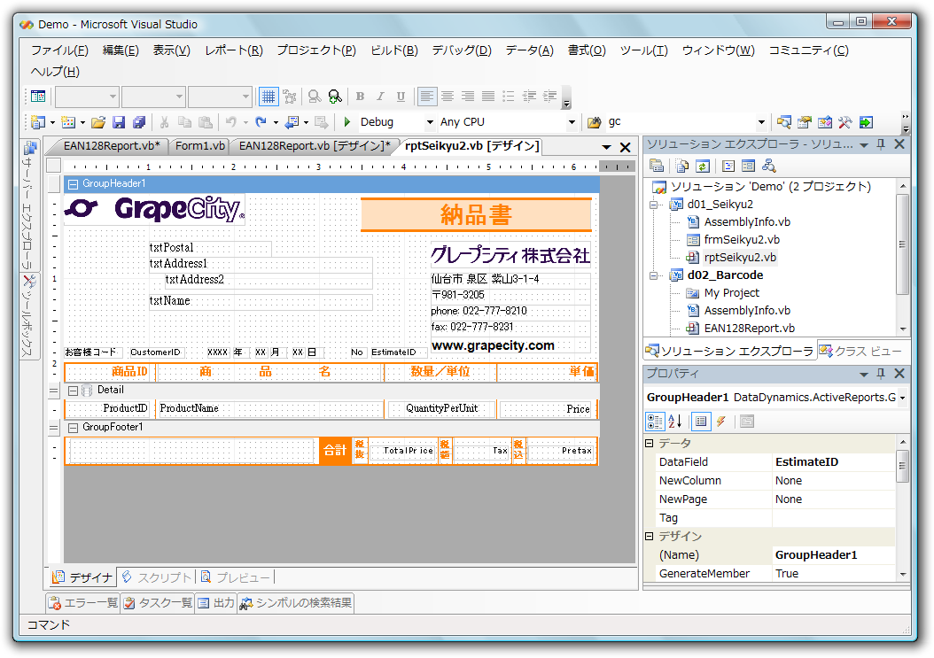

Demo 2
ActiveReports for .NET 3.0J

Slide 37
お客様の声
優れた機能がありとても重宝しています。しかしながら逆に機能が多すぎて
使いこなすのが難しいことがあります。

Slide 38
PowerToolsの役割
機能
  標準コンポーネントにはない機能、
  標準コンポーネントよりも優れた機能を
  提供する。
  幸せになれる人：エンドユーザーと開発者
使いやすさ
  たとえ標準で存在している機能であっても、開発者がより簡単に、より便利に使うことができる機能を提供する。
  幸せになれる人：開発者

Slide 39
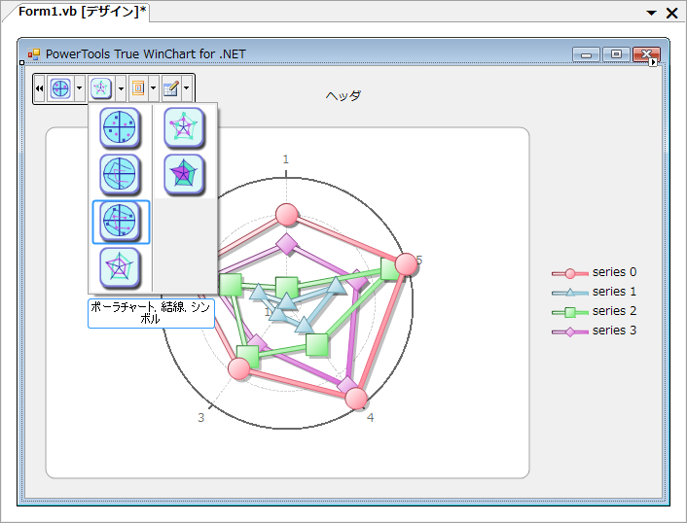
開発の補助機能
スマートデザイナ
  例）TrueWinChart for .NET

Slide 40
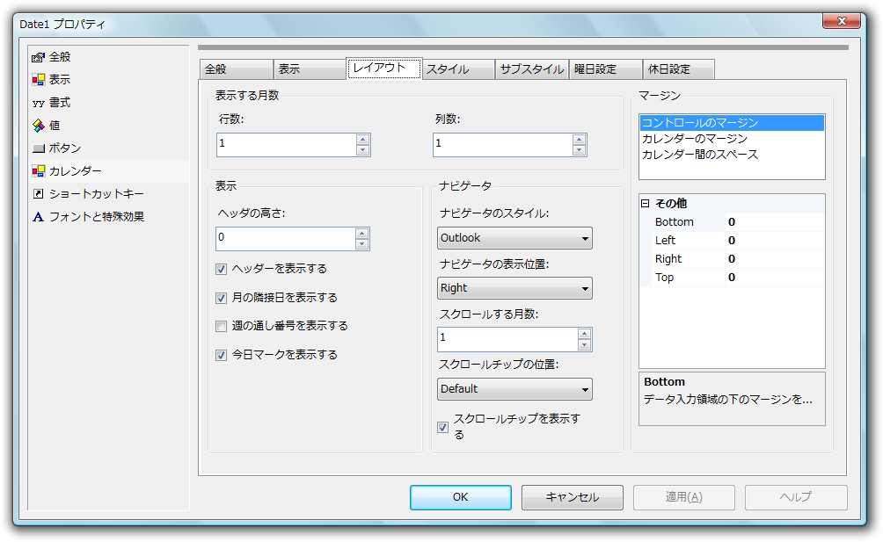
開発の補助機能
プロパティページ
  例）InputMan for .NET

Slide 41
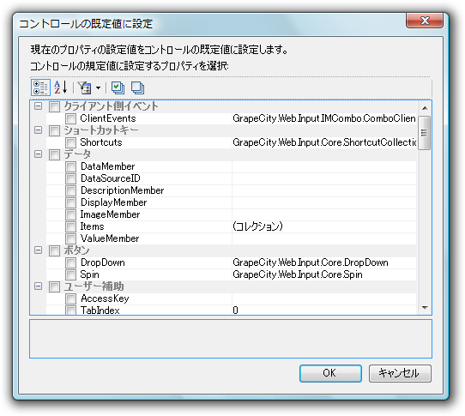
開発の補助機能
コントロールの既定値に設定
プロパティのコピー
  例）InputMan for .NET

Slide 42
Demo 3
Ribbon for .NET
  スマートデザイナを使って
  リボンUIを簡単構築
InputMan for .NET 4.0J
Windows Forms Edition
  必ず設定するプロパティは
  「コントロールの既定値の設定」機能を
  使えば楽チン

Slide 43
よくあるお問い合わせ
InputManのコントロールをフォームに
約200個ほど配置すると起動に時間が
かかるのですが、なんとかなりませんか？
SPREADのWeb版で10000行のデータを
表示するのに5分以上かかるのですが、
もっと速くなりませんか？
「なりません。」
と言いたいところですが…

Slide 44
機能とパフォーマンス
「機能は増やす」
「パフォーマンスも向上させる」
「両方」やるのは難しいことですが、
その「覚悟」を持って取り組むことが
重要です。

Slide 45
パフォーマンス
InputMan for .NET 4.0J
Windows Froms Edition
  コンポーネントの細分化
    拡張プロバイダコンポーネント
      IME
      KeyLock
      BaloonTip
  次バージョンでは更なる細分化を検討

Slide 46
パフォーマンス
SPREAD for .NET 3.0J
Web Forms Edition
  スタイル共有によるHTMLデータの削減
  Ajaxによるロードオンデマンド

Slide 47
Demo 4
InputMan for .NET 4.0J
Windows Froms Edition
  拡張プロバイダコンポーネント
SPREAD for .NET 3.0J
Web Forms Edition
  AllowLoadOnDemandプロパティ
LEADTOOLS 15.0J
  14.0Jからさらなる高速化
  ネイティブ（C++） VS .NET

Slide 48
Demo 5 最近リリースされた製品のご紹介
InputMan for .NET WebForms Edition ASP.NET AJAX対応版
XLS for .NET
  Open XML形式（.xlsx）対応
LEADTOOLS 15.0J
  待望のWebアプリケーション用ビューワ

Slide 49
PowerToolsの未来

Slide 50
PowerTools®の2つの未来
新しいテクノロジへの対応
  .NET Framework 3.0 / 3.5
    WPF、Silverlight
新しい環境への対応
  Windows Server 2008
  開発ツール
    Expression Blend
    Visual Studio 2008

Slide 51



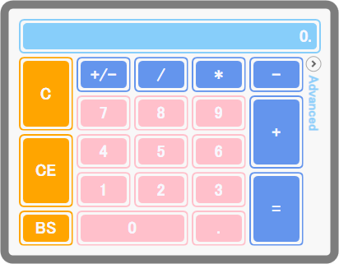
http://www.grapecity.com/japan/wpf/
Calculator（電卓コントロール）
Calendar（カレンダーコントロール）
DropDownBox （ドロップダウンコントロール）
Date （日付コントロール）
Mask（マスクコントロール）
Number（数値コントロール）
＋
Formula（計算コントロール）

Slide 52
InputMan for WPFのアンケート結果

Slide 53
PowerTools® の2つの未来
既存テクノロジ製品の機能強化を継続
  Visual Studio 2008では.NET Framework 2.0、3.0、3.5のプロジェクトを作成可能
  （マルチターゲットサポート）
  Windowsフォーム
    業務アプリに3Dが必要なくとも、
    ユーザーエクスペリエンスの向上はあって然るべき
  ASP.NET
    ASP.NET AJAX（UpdatePanel）への対応
    独自のAjax機能の強化

Slide 54
Demo 6 新バージョンの機能をちょっとだけご紹介
InputMan for .NET 5.0J WindowsForms Edition
  コントロール単位→フィールド単位
    フォント（種類、サイズ、太字、イタリック、
    下線、色）
    背景色
    イベント
    ドロップダウン
    マスク処理

Slide 55
最後に
グレープシティは、今後も開発者の皆様と
作成されたアプリケーションをご利用になる
エンドユーザーの皆様の生産性向上に寄与できる
ようなコンポーネント、ツールを提供していきたい
と考えています。
そのためには、皆様からのフィードバックが
最も重要となります。
皆様からのアイディア、ご要望、お待ちしています。
http://www.grapecity.com/japan/feedback/

Slide 56

『PowerToolsの過去、現在、未来』
2007年8月4日
グレープシティ株式会社 ツール事業部 テクニカルエバンジェリスト
マイクロソフト MVP for Visual Developer Visual Basic Jan 2007 – Dec 2007
八巻 雄哉
http://d.hatena.ne.jp/Yamaki/

